Slide 1
Seminar Phân tích dữ liệu thông minh
House Prices
Advanced Regression Techniques

Slide 2
20120088 | Lê Nguyễn Thanh Hoàng
20120055 | Nguyễn Thế Đạt
20120105 | Lê Hoàng Huy
20120085 | Trần Xuân Hòa

Slide 3

Tiền xử lí

Slide 4
Tổng quan dữ liệu
train.csv
+
 |  | ... | SalePrice
- | - | … | -
- | - | … | -
- | - | … | -
- | - | … | -
- | - | … | -
- | - | … | -
- | - | … | -
- | - | … | -
.. | … | … | …
1460 dòng
80 cột

Slide 5
Missing value
Nhóm | Xử lí
Ít hơn 100 missing value | Xóa các dòng có missing value
Trên 1000 missing value | Xóa các cột này
2 cột với 259 và 690 missing value | Khảo sát sâu hơn
Xóa các cột có số lượng điểm dữ liệu 0 lớn

Slide 6
Outlier
Các cột categorical:
Các cột dữ liệu phân bố đều
Các cột dữ liệu chỉ tập trung vào một class, các class khác rất ít
Loại bỏ các dòng thuộc về không quá 5% dữ liệu
250 dòng
Các cột numerical: sử dụng tứ phân vị để lọc outliers

Slide 7
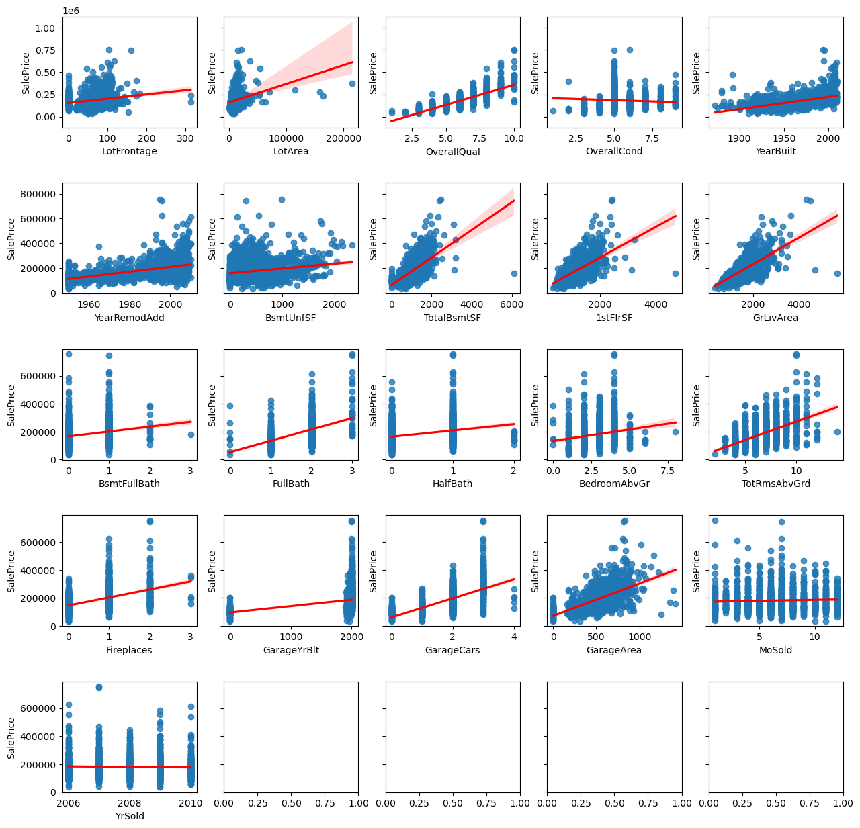
Khảo sát Correlation
Chỉ giữ lại các cột có correlation với SalesPrice lớn hơn hoặc bằng 0.3

Slide 8

Modeling

Slide 9

Các loại mô hình
Decision
Tree
Regressor
Random
Forest
Regressor
Gradient Boosting

Slide 10
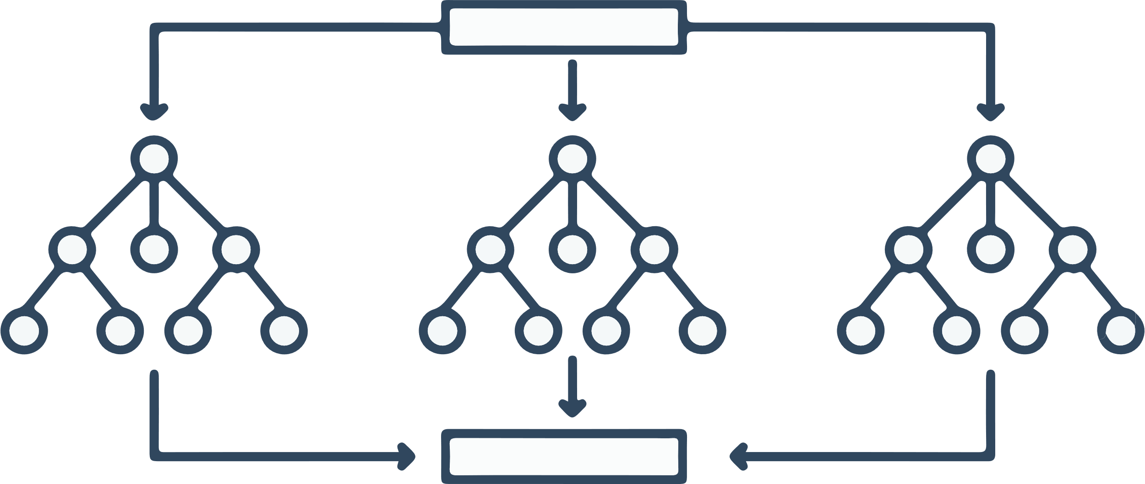
Các loại mô hình
Decision
Tree
Regressor
Random
Forest
Regressor
Gradient Boosting

Slide 11
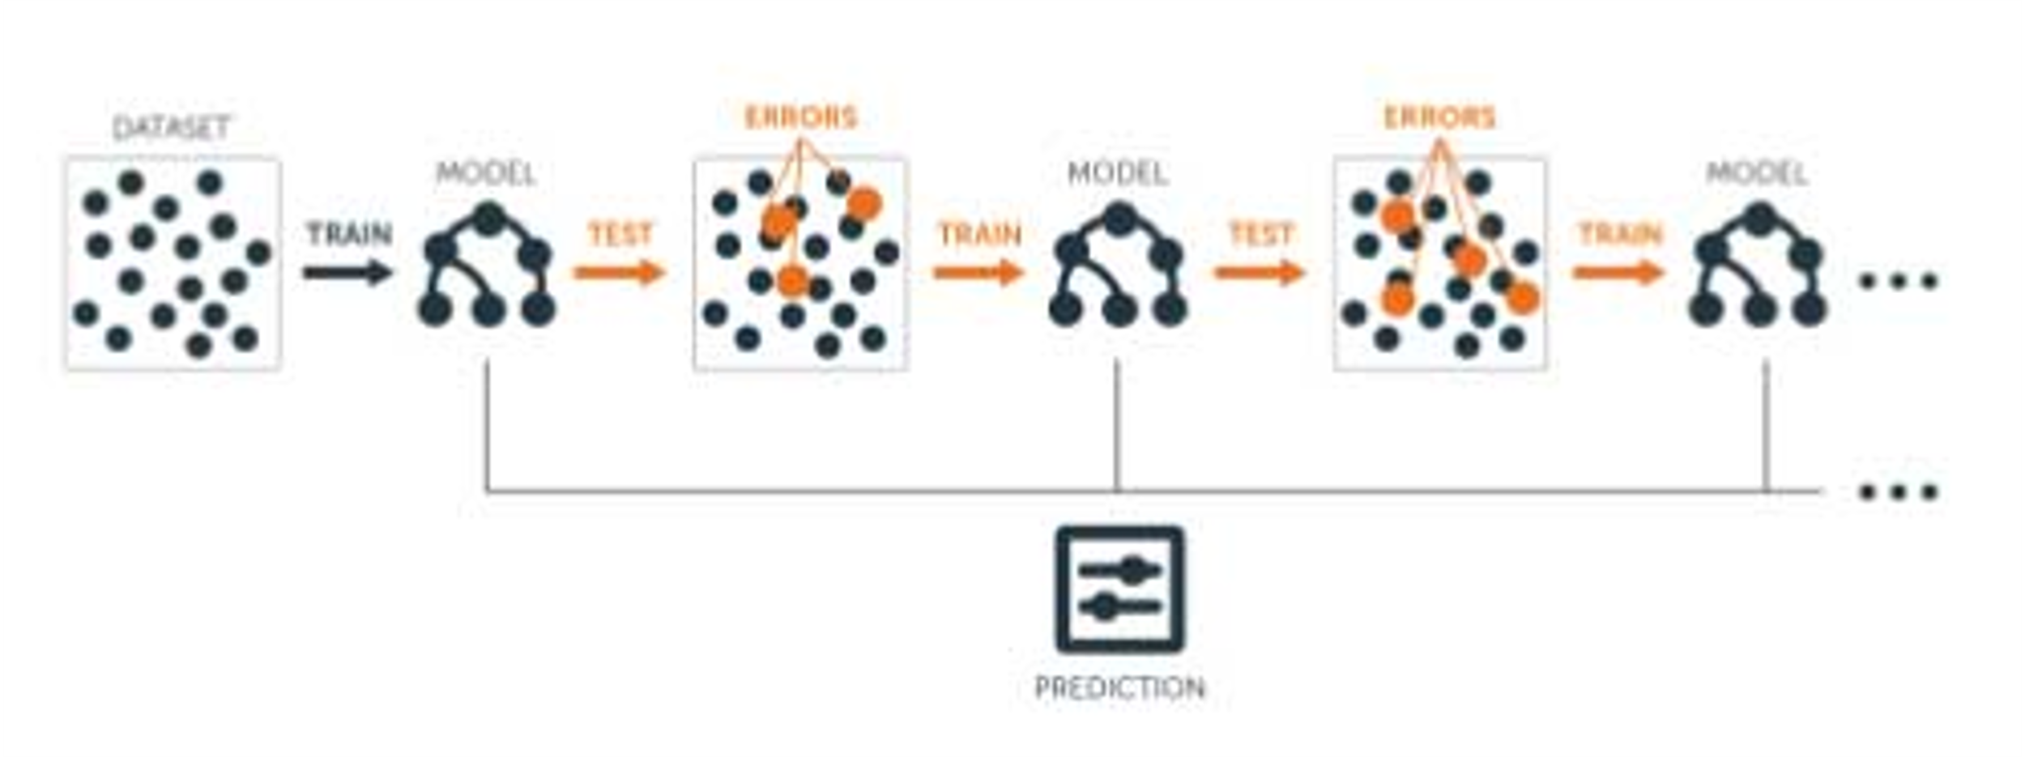
Các loại mô hình
Decision
Tree
Regressor
Random
Forest
Regressor
Gradient Boosting

Slide 12
Encode và scaling
Các cột nominal
Các cột ordinal
Các cột numerical
One hot encoding
Label encoding
Standard
Scaling

Slide 13
Model

Slide 14
Split, GridSearch và CV
Train test splitting
Cross
Validation
Gridsearch
Split theo tỉ lệ 8/2
Cung cấp cho từng model các bộ param
Sử dụng phương pháp k-fold với k = 10

Slide 15
Model

Slide 16
Quay về tiền xử lí
Nhóm | Xử lí
Ít hơn 100 missing value | Điền giá trị cho các missing value
Trên 1000 missing value | Xóa các cột này
2 cột với 259 và 690 missing value | Khảo sát sâu hơn
+
Giữ lại các outlier

Slide 17
Model

Slide 18
The end

